Slide 1

PBS作业管理系统

Slide 2
内 容
任务管理系统概述
PBS作业调度系统
作业调度系统的使用

Slide 3
任务管理系统的功能
单一系统映象
  机群松散的结构的整合
系统资源整合
  异构系统的整合
多用户的管理
  用户提交的任务的统一安排，避免冲突
用户权限的管理
  非授权用户的控制

Slide 4
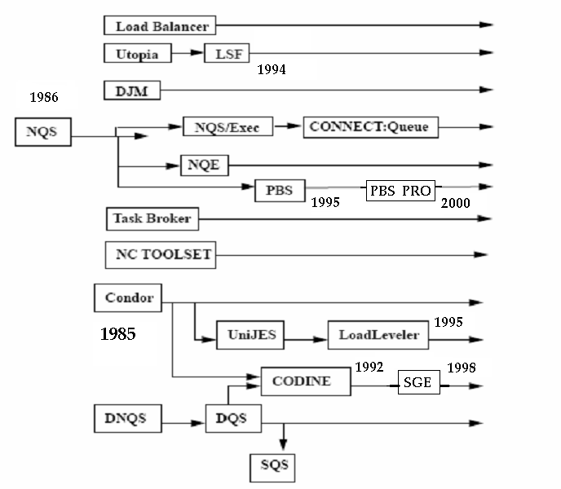
任务管理系统的简史

Slide 5
任务管理系统的分类
基于进程级别的调度
  由机群中的操作系统或者运行时Runtime内部支持，对运行的作业进行监控；以实现机群内的透明调度、以及自动优化进程的分配和平衡负载
基于作业级别的调度
  这种方式由独立的作业管理系统实现。该系统通过专门的入口，接收用户提交的任务，送入相应的队列等待调度；并在适当的时机分配资源，为任务创建作业，将作业提入运行，在作业运行结束后完成收尾工作，并提供记帐功能。
  管理员和用户还可以在机群中查询并预订符合要求的资源，从而实现对作业和资源的全程交互控制。

Slide 6
任务管理系统的比较
管理实现级别 | 进程级 | 作业级
调度方式 | 透明，基于最小负载 | 可以基于网络拓扑/程序特性/负载/自定义策略调度
管理层次 | 低级，仅根据局部信息 | 高级，根据全局信息
负载均衡方式 | 支持动态负载均衡 | 支持静态负载均衡；如有checkpoint功能，可支持动态负载均衡
资源共享 | 仅能够共享硬件资源 | 可以共享硬件、软件和证书等资源
服务质量Qos | 可能造成大作业饥饿，无Qos | 只要策略适当，可以保证Qos
机群一致性的层次 | 入口不一致，仍为多机系统；可以提供存储一致性 | 提供单一系统入口和存储一致性
对用户权限、资源和作业的高级管理策略 | 无法实现 | 能够很好地实现
系统结构规模可扩展 | 如果规模过大，会遇到前述的O（㎡）的通讯问题，难以扩展 | 通讯量与系统规模成线形放缩，可以很好的扩展
对作业类型的限制 | 如前述，不适合于系统调用较多的程序（如I/O密集型） | 对程序类型无限制

Slide 7
内 容
任务管理系统概述
PBS作业调度系统
作业调度系统的使用

Slide 8
PBS作业调度系统
PBS最初由NASA的Ames研究中心开发，为了提供一个能满足异构计算网络需要的软件包。它力求提供对批处理的初始化和调度执行的控制，允许作业在不同主机间的路由。

Slide 9
PBS的技术特色
力求控制对批处理的初始化和调度执行，允许作业在不同主机间的路由。
独立的调度模块存有各个可用的排队作业、运行作业和系统资源使用信息，并且允许系统管理员定义资源和每个作业可使用的数量。
在作业调度策略上，PBS提供了默认的公平共享和独占FIFO调度策略，还提供了TCL、BACL、C三种过程语言和调度类，并定义了一些调度需要的函数和完整的API，方便实现新的调度策略。
提供文件传送，File Stage-in 和Stage-out。
满足POSIX1003.2d 标准，支持作业依赖，和完整的安全认证。
提供用户映射功能，使PBS 能用于用户不一致的系统中。

Slide 10
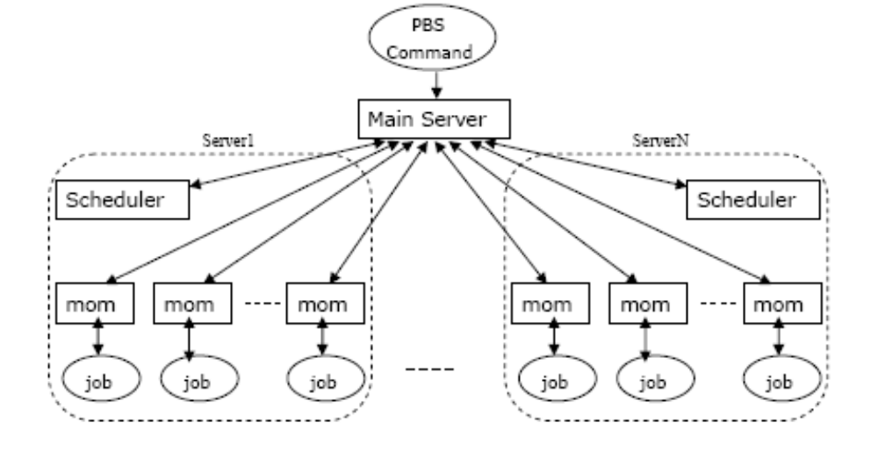
PBS的结构

Slide 11
PBS 的组成
服务器:pbs_server
调度器:pbs_sched
执行器:pbs_mom
命令行:用户脚本，管理命令等

Slide 12
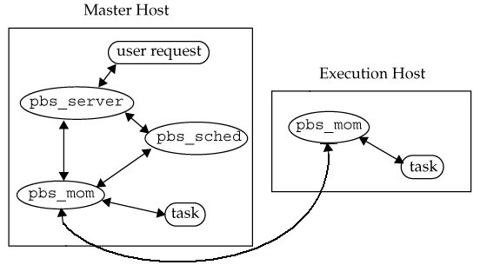
PBS 的基本原理

Slide 13
PBS 的优缺点
支持系统级检查点功能（需底层操作系统支持）
很好的大规模扩展性
独立的调度模块**
支持作业依赖
符合POSIX 1003.2d 标准
--只支持Unix类操作系统
--多集群协作功能有限
--不支持用户级检查点功能

Slide 14
术 语
节点(node)
一个单一的操作系统映像，一个统一的虚拟内存映像一个或多个cpu，一个或多个IP地址的计算机系统被称之为一个节点。通常执行主机(execution host)也被称之为节点。
节点属性
队列、服务器和节点都有与自己相关的属性，这些属性提供控制信息。与节点相关的属性有：状态、类型、虚拟处理器的个数、作业列表(本节点被分配给的作业)以及节点的特性。……
节点特性
为了提供一组节点的分配的方法，零个或者多个特性被赋给每个节点。这个特性不过是一串对于PBS没有含义的字母和数字的组合(第一个字符必须是字母)。

Slide 15
PBS 安装
解压源文件包
[root@node1 /public]# tar -zxvf openpbs-2.3.16.tar.gz
编译设置
[root@node1 /public/OpenPBS_2.3.16]＃./configure --disable-gui --set-server_home=/var/spool/pbs --enable-docs --x-libraries=/usr/X11R6/lib64
其中，--x-libraries=/usr/X11R6/lib64是在X86_64 (AMD64或EM64T)上安装时，需要指明系统64位库的位置。
编译安装
[root@node1 /public/OpenPBS_2.3.16]# make
[root@node1 /public/OpenPBS_2.3.16]# make install

Slide 16
PBS在机群上安装
由于节点系统相同，因而可以用如下SHELL script在node2~node8上安装；
#!/bin/bash for i in `seq 2 8` do echo “node$i ----------------------------------“ rsh node$i “cd /public/openpbs; make install” echo “-------------------------------------------“ echo “” done

Slide 17
服务进程配置和启动文件
系统配置文件/etc/pbs.conf
#!/bin/sh
pbs_home=/var/spool/pbs 指定系统的pbs的设置的目录位置
pbs_exec=/usr/local 指定pbs可执行程序的目录位置
start_server=1
start_sched=1 当为1是表示守护进程启动，0为守护进程不启动
start_mom=1
系统启动脚本 /etc/init.d/openpbs
Server的系统启动脚本 /etc/init.d/pbs_server
Scheduler系统启动脚本 /etc/init.d/pbs_sched
Mom系统启动脚本 /etc/init.d/pbs_mom

Slide 18
Server端设置
初始化server: (第一次运行或者重新配置)
/usr/local/sbin/pbs_server –t create
Server配置目录
/var/spool/pbs/server_priv/
节点属性声明：/var/spool/pbs/server_priv/nodes
node2 R220A np=2
node3 R220A np=2
node4 dualcore np=4
node5 dualcore np=4
node6 R4280A np=4
node7 R4280A np=4

Slide 19
mom端设置
mom配置目录： /var/spool/pbs/mom_priv/
mom配置文件： /var/spool/pbs/mom_priv/config
# MOM server configuration file # if more than one value, separate it by comma. ## rule is defined by the name $ideal_load 1.5 $max_load 2 ## host allowed to connect to Mom server on unprivileged port $restricted *. ## log event : # 0x1ff log all events + debug events # 0x0ff just all events $logevent 0x0ff ## host allowed to connect to mom server on privileged port $clienthost node1 ## alarm if the script hang or take very long time to execute $prologalarm 30

Slide 20
Server端的动态设置
PBS要能正常运行还需要通过qmgr命令的server进行配置，设置一些属性。输入qmgr命令进入配置交互命令。下面是让PBS可以正常运行的一些步骤。
创建队列 | create queue 队列名 queue_type = Excuttion
打开和启动队列 | set queue 队列名 enable=t, started=t
打开调度 | set server scheduling=t
设置默认队列 | set server default_queue=队列名

Slide 21
qmgr命令（管理员使用）
输入qmgr进入交互式模式后即可输入各种命令
qmgr动作：
对象类型和操作符
动作 对象类型 对象名 属性 操作符 值（，属性 操作符 值）……
create | 创建一个对象 | delete | 删除一个对象
set | 设置对象的属性 | unset | 除去对象的属性
print | 打印对象的属性 | list | 列出对象的属性
server | 服务器 | ＝
queue | 队列 | ＋＝
node | 节点 | －＝

Slide 22
PBS队列设置
导入server配置文件：
[root@node1 root]# qmgr < queue.conf
输出配置文件：
[root@node1 root]# qmgr –c “print server” > queue.conf
配置文件例子：
create queue default set queue default queue_type = execution set queue default max_running = 20 set queue default enabled = True set queue default started = True set server scheduling = True set server max_user_run = 20 set server default_queue = default set server query_other_jobs = True

Slide 23
Scheduler调度行为配置
Scheduler的行为由配置目录下的sched_priv/sched_config文件进行控制
Sort_by关键字控制调度算法可以选择的选项为
no_sort ，shortest_job_first，longest_job_first ，smallest_memory_first，largest_memory_first，high_priority_first，low_priority_first，multi_sort，fair_share，large_walltime_first，short_walltime_first
修改这个文件后重新启动scheduler即可。

Slide 24
内 容
任务管理系统概述
PBS作业调度系统
作业调度系统的使用

Slide 25
PBS的使用步骤
准备：编写描述改作业的脚本，包括作业名，需要的资源等。
提交：使用qsub命令将该作业提交给PBS服务器
排队：服务器将该任务排入适当的队列
调度：服务器检查各工作节点的状态是否符合该作业的要求，并进行调度。
执行：当条件满足时，作业被发给相应的执行服务器执行。程序运行时执行服务器会收集程序的标准输出和标准错误流，等程序结束时，将这些信息返回给用户。
查询和调整：当作业在运行时，用户可以使用qstat进行状态查询。用户发现作业提交错误时，可以使用qdel删除正在运行的作业。
查看结果：使用文本编辑软件vi或者系统命令cat, less等查看输出及错误信息显示。

Slide 26
PBS 的基本命令
在PBS系统中，用户使用qsub 命令提交用户程序。用户运行程序的命令及PBS环境变量设置组成PBS作业脚本，作业脚本使用如下格式提交到PBS系统运行：
[zhaocs@node1 ~]$ qsub <PBS作业脚本>

Slide 27
qsub运行参数
运 行 参 数 | 说 明
-a <作业开始运行的时间> | 向PBS系统指定作业运行的开始时间。 作业运行时间格式为： [[[[CC]YY]MM]DD]hhmm[.SS]
-A <用户名> | 使用不同的用户来提交作业，缺省使用当前用户名
-o <标准输出文件的路径> -e <标准错误输出的路径> | 该参数指定标准错误输出的位置，缺省的情况下，PBS系统把标准输出和标准错误输出放在用户qsub命令提交作业的目录下。 标准错误输出：<作业名>.o<作业号> 标准错误输出：<作业名>.e<作业号> 路径使用如下格式标准： [<节点名>:]<路径名>
-N <作业名> | 指定提交的作业名
-q <目标队列> | 指定作业提交的目标队列，其中目标队列可以是目标队列、目标节点名或者是目标节点上的队列。如果目标队列是一个路由队列，那么服务器可能把作业路由到新的队列中。如果该参数没有指定，命令qsub会把作业脚本提交到缺省的队列中。
-l <申请资源列表> | 该参数指定作业脚本申请的PBS系统资源列表。 申请资源列表使用如下格式： <资源名>[=[<数量>]][,资源名[=[<数量>]]， …..] 例如作业希望申请在双路节点上申请5个CPU资源的情况， 则可以在脚本中如下： #PBS –l nodes=2:ppn=2+:ppn=1

Slide 28
PBS 作业脚本
注释,以“#”开头
PBS指令,以“#PBS”开头
SHELL命令
#PBS –N vasp.Hg #PBS –l nodes=8:ppn=2 echo "This jobs is "$PBS_JOBID@$PBS_QUEUE cd $PBS_O_WORKDIR mpirun -np 16 -machinefile $PBS_NODEFILE ./vasp

Slide 29
PBS的环境变量
变 量 名 | 说 明
登陆SHELL继承来的变量 | 包括$HOME，$LANG，$LOGNAME，$PATH，$MAIL，$SHELL和$TZ。
$PBS_O_HOST | qsub提交的节点名称
$PBS_O_QUEUE | qsub提交的作业的最初队列名称
$PBS_O_WORKDIR | qsub提交的作业的绝对路径
$PBS_JOBID | 作业被PBS系统指定的作业号
$PBS_JOBNAME | 用户指定的作业名，可以在作业提交的时候用qsub –N <作业名>指定，或者在PBS脚本中加入#PBS –N <作业名>。
$PBS_NODEFILE | PBS系统指定的作业运行的节点名。该变量在并行机和机群中使用。当在PBS脚本中用#PBS –l nodes=2:ppn=2指定程序运行的节点数时，可以使用$PBS_NODEFILE在脚本中引用PBS系统指定的作业运行的节点名。比如： #PBS –l nodes=2:ppn=2 mpirun –np 4 –machinefile $PBS_NODEFILE <程序名>
$PBS_QUEUE | PBS脚本在执行时的队列名

Slide 30
PBS 作业脚本
#PBS –N vasp.Hg #PBS –l nodes=8:ppn=2 #PBS –q @node1 echo "This jobs is "$PBS_JOBID@$PBS_QUEUE cd $PBS_O_WORKDIR mpirun -np 16 -machinefile $PBS_NODEFILE ./vasp
注释,以“#”开头
PBS指令,以“#PBS”开头
SHELL命令

Slide 31
PBS 作业脚本举例
# 这是一个串行作业脚本的例子 #PBS –N Loop.out #PBS –l nodes=1:ppn=1 cd /public/home/zhaocs/test/ ./a.out > $HOME/result/a.result
# 这是一个并行作业脚本的例子 #PBS –N vasp.Hg #PBS –l nodes=8:ppn=2 #PBS –q @node1 echo "This jobs is "$PBS_JOBID@$PBS_QUEUE cd $PBS_O_WORKDIR mpirun -np 16 -machinefile $PBS_NODEFILE ./vasp

Slide 32
详细示例
编辑PBS脚本内容如下：（注意，#PBS行不是注释，所有说明行均以###开始，即红色字体部分）
###声明作业名为mpi
#PBS -N mpi
###申请资源数为10个节点，每个节点16个cpu
#PBS -l nodes=10:ppn=16
###将标准输出信息与标准错误信息合并输出到文件中
#PBS -j oe
###指定作业提交到low队列
#PBS –q low
###估计最大运算时间为1000小时，若没有设置这项，系统为自动按所在队列默认walltime处理
#PBS -l walltime=1000:00:00

Slide 33
###在作业结束时，给用户发邮件
#PBS -m e
###声明邮箱地址，如test@hpc.com
#PBS -M test@hpc.com
###进入作业调度目录
cd $PBS_O_WORKDIR
###计算申请的cpu数目
NP=`cat $PBS_NODEFILE | wc -l`
###设置计算所需要的环境变量，如使用GNU版OpenMPI运行程序
source /public/software/mpi/openmpi1.4-gnu.sh
###程序运行部分，使用infiniband网运行此程序
mpirun -np $NP -machinefile $PBS_NODEFILE --mca btl self,openib cpi-openmpi

Slide 34
一个复杂的PBS作业脚本
#!/bin/bash #PBS -N jobname #PBS -l nodes=4:ppn=2 cat `echo $PBS_NODEFILE` > $HOME/$PBS_JOBID.nodes for node in `cat $HOME/$PBS_JOBID.nodes` do rsh $node mkdir /tmp/$PBS_JOBID rsh $node cp -rf $PBS_O_WORKDIR/* /tmp/$PBS_JOBID/ done cd /tmp/$PBS_JOBID mpirun -np 8 -machinefile $PBS_NODEFILE $HOME/bin/vasp cp -rf /tmp/$PBS_JOBID/* $PBS_O_WORKDIR/ for node in `cat $HOME/$PBS_JOBID.nodes` do rsh $node rm -rf /tmp/$PBS_JOBID done rm $HOME/$PBS_JOBID.nodes

Slide 35
查询和取消作业
[dawning@node1 ~]$ qstat @node1 Job id Name User Time Use S Queue ---------------- ---------------- ---------------- -------- - ----- 93.node1 test.pbs zhaocs 0 R default 95.node1 vasp.Hg vasp 0 E default 111.node1 structure amber 0 Q default
[zhaocs@node1 ~]$ qdel 93.node1

Slide 36
查询作业运行的位置
[zhaocs@node1 ~]$ pbsnode -a [zhaocs@node1 ~]$ qstat –f [zhaocs@node1 ~]$ qstat -r

Slide 37
ansys
单节点计算
ansys110 -np 4 -i wing.inp
跨节点计算：
ansys110 -dis -machines node22:4:node23:4 -i wing.inp

Slide 38
ansys.pbs
#!/bin/bash
#PBS -N ansys_wing
#PBS -l nodes=1:ppn=8
#PBS -j oe
rm host.list -rf
for node in `cat $PBS_NODEFILE`
do
echo "-e MPI_REMSH=/usr/bin/rsh -h $node -np 1 /home/demo/fluent/bin/ansys_inc/v110/ansys/bin/ansysdis110 -dis -mpi HPMPI"
done > host.list
ansys110 -mpifile ./host.list -i wing.inp

Slide 39
创建ma
-----------------------------------
node22
node23
------------------------------------
需要注意最后有一个空行。
fluent 3d –t16 –cnf=./ma –p -g –i fluent.jou

Slide 40
fluent.pbs
#!/bin/bash
#PBS -N fluent_8cpu
#PBS -l nodes=2:ppn=4
#PBS -j oe
NPROCS=`wc -l < $PBS_NODEFILE`
cd $PBS_O_WORKDIR
fluent 3d -t$NPROCS -pib.ibv -cnf=$PBS_NODEFILE -g -i m1 >& m1_n2p8.out

Slide 41
cfx
cfx5solve -def Benchmark.def -par-dist -start-method “HP MPI distributed Parallel” ‘node1*2,node2*2’

Slide 42
cfx.pbs
#!/bin/bash
#PBS -N CFX_8cpu
#PBS -l nodes=4:ppn=2
CFX_DEF_FILE=Benchmark.def
##############################################################
########## You don't need to modify the lines below ##########
##############################################################
PeHostfile2MachineFile()
{
cat $1 | while read line; do
# echo $line
host=`echo $line`

Slide 43
# add here code to map regular hostnames into ATM hostnames
if [ -z $mList ]; then
mList=$host"*1"
else
mList=$mList,$host"*1"
fi
echo $mList
done
}
CFX_PBS_NODEFILE="/tmp/cfx_`whoami`_$PBS_JOBID"
PeHostfile2MachineFile $PBS_NODEFILE >$CFX_PBS_NODEFILE
NPROCS=`wc -l $PBS_NODEFILE`
cd $PBS_O_WORKDIR
/public/software/ansys_inc/v110/CFX/bin/cfx5solve -def $CFX_DEF_FILE -par-dist `tail -n1 $CFX_PBS_NODEFILE` -start-method "HP MPI Distributed Parallel"

Slide 44
abaqus
/public/software/ABAQUS/6.8-PF3/site/abaqus_v6.env
-----------------------------------
mp_mpi_implementation = HP
hpmpipath = driverUtils.locateFile(os.environ.get('ABA_PATH', ''), 'External/mpi/hpmpi-2.2.5.1/bin', 'mpirun')
mp_mpirun_path = {HP: hpmpipath}
mp_rsh_command = 'rsh -n -l %U %H %C'
mp_host_list=[[‘node1’,8],[‘node2’,8]]
-----------------------------------
abq68pf3 -j example cpus=16

Slide 45
abaqus.pbs
#!/bin/sh
#PBS -N ABAQUS_4cpu
#PBS -l nodes=2:ppn=2
#PBS -j oe
INPUT_FILE="circuit.inp"
OUTPUT_FILE="abaqus.log"
ABAQUS_EXEC="/public/software/abaqus/Commands/abaqus"
ABAQUS_ENV="/public/software/abaqus/6.5-6/site/abaqus_v6.env"
# for abaqus/standard
ABAQUS_STANDARD_MEMORY="4096 mb"
ABAQUS_PRE_MEMORY="4096 mb"
ABAQUS_SCRATCH="/tmp"
ABAQUS_MP_MODE="THREADS"

Slide 46
# for abaqus/explict
ABAQUS_MP_MODE="MPI"
##############################################################
########## You don't need to modify the lines below ##########
##############################################################
GetNodeList()
{
np=1
while read line; do
host=$line
if [ ! -z $lasthost ]; then
if [ $host = $lasthost ]; then
np=`expr $np + 1`

Slide 47
else
if [ -z $mList ]; then
mList=[\'$lasthost\',$np]
else
mList=$mList,[\'$lasthost\',$np]
fi
np=1
fi
fi
lasthost=$host
done < $1

Slide 48
if [ -z $mList ]; then
mList=[\'$lasthost\',$np]
else
mList=$mList,[\'$lasthost\',$np]
fi
echo [$mList]
}
NODE_LIST=`GetNodeList $PBS_NODEFILE`
NPROCS=`wc -l < $PBS_NODEFILE`
cd $PBS_O_WORKDIR

Slide 49
cp $ABAQUS_ENV abaqus_v6.env
cat << EOF >> abaqus_v6.env
standard_memory="$ABAQUS_STANDARD_MEMORY"
pre_memory="$ABAQUS_PRE_MEMORY"
scratch="$ABAQUS_SCRATCH"
mp_mode="$ABAQUS_MP_MODE"
mp_host_list=$NODE_LIST
EOF
echo $ABAQUS_EXEC int j=$INPUT_FILE cpus=$NPROCS >& $OUTPUT_FILE
$ABAQUS_EXEC int j=$INPUT_FILE cpus=$NPROCS >& $OUTPUT_FILE

Slide 50
feko.pbs
#!/bin/bash
#PBS -N feko_4cpu
#PBS -l nodes=2:ppn=2
#PBS -j oe
NPROCS=`wc -l < $PBS_NODEFILE`
cd $PBS_O_WORKDIR
runfeko horn.fek -np $NPROCS --machines-file $PBS_NODEFILE

Slide 51
错误处理
作业提交后处于排队状态
没有可用的节点，也就是节点资源被其他作业使用；
节点处于忙状态;
调度器失效;
指定的节点失效，或者节点上的mom失效
作业提交后异常结束
脚本文件使用的是windows格式
脚本中使用一些命令路径问题
脚本退出但是作业没有退出
用户使用的文件的权限问题
处理方法的原则是查看作业的标准输入和标准错误输出的结果

Slide 52
错误处理（续）
如果环境配置错误，可能导致作业反复在等待状态和运行状态转换，可以通过“qdel 作业号”将该作业删除再重新配置环境。
可能出现作业显示为运行状态，但是已经没有活动的进程，可通过“qsig –SIGNULL 作业号”通知server作业已经退出。
作业的输出无法传出，可能是以下原因造成：
  目标主机不被信任，并且用户没有.rhost文件
  指定了一个错误的路径名
  指定的目标目录不可写
  目标主机的用户.bash_rc执行时产生了输出。
  执行主机的PWS的spool目录没有使用正确的权限，这个目录必须使用1777权限（drwxrwxrwx）。

Slide 53
谢谢！

